Slide 1
SECONDO CIRCOLO POMIGLIANO D’ARCO
Insegnante: Napolitano Maria Bambini: 3 Anni Sezione: N

Slide 2
ATTIVITÀ PER I BAMBINI DI TRE ANNI
CHE EMOZIONE è PRIMAVERA ………………

Slide 3
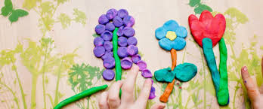
Crea con la plastilina tanti fiori …

Slide 4
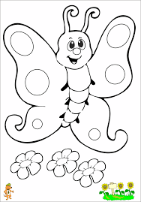
… CIAO PRIMAVERA …
Attività: Incolla tanti pezzetti di carta colorata sulla farfalla

Slide 5
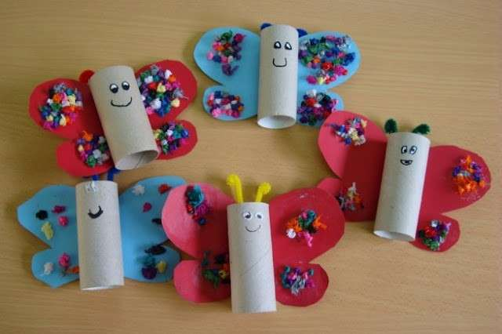
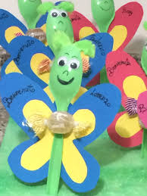
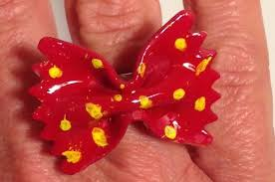
CREA CON TECNICHE E MATERIALI VARI: Tante farfalle

